Slide 1


TRƯỜNG TIỂU HỌC PHÚC LỢI
TIẾNG VIỆT 1

Slide 2

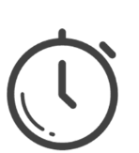

Slide 3

1
Đọc thành tiếng
Mùa thu ở vùng cao
Đã sang tháng Tám. Mùa thu về, vùng cao không mưa nữa. Trời xanh trong. Những dãy núi dài, xanh biếc. Nước chảy róc rách trong khe núi. Đàn bò đi ra đồi, con vàng, con đen. Đàn dê chạy lên, chạy xuống. Nương ngô vàng mượt. Nương lúa vàng óng. Người vùng cao đang cuốc đất, chuẩn bị trồng đậu tương thu.
(Theo Tô Hoài)

Slide 4
2
Đọc và trả lời câu hỏi
Sư tử và chuột nhắt
Một con sư tử ngủ say trong rừng. Chuột nhắt chạy qua, không may đụng phải làm sư tử tỉnh giấc. Sư tử giận dữ, giơ chân chộp lấy chuột nhắt. Chuột van lạy:
- Xin ông tha cho tôi. Tôi bé nhỏ thế này, ông ăn chẳng bõ dính răng.
Sư tử ngẫm nghĩ một lát rồi thả chuột ra. Được tha, chuột nói:
- Cảm ơn ông! Có ngày tôi sẽ trả ơn ông.
Nghe vậy, sư tử bật cười:
- Chuột mà cũng đòi giúp được sư tử sao?
Ít lâu sau, sư tử bị sa lưới. Nó vùng vẫy hết sức, nhưng không sao thoát được, đành nằm chờ chết. May sao, chuột đi qua trông thấy. Nó chạy về gọi cả nhà ra cắn đứt hết lưới. Nhờ thế, sự tử thoát nạn.
(Theo Ê-díp)

Slide 5

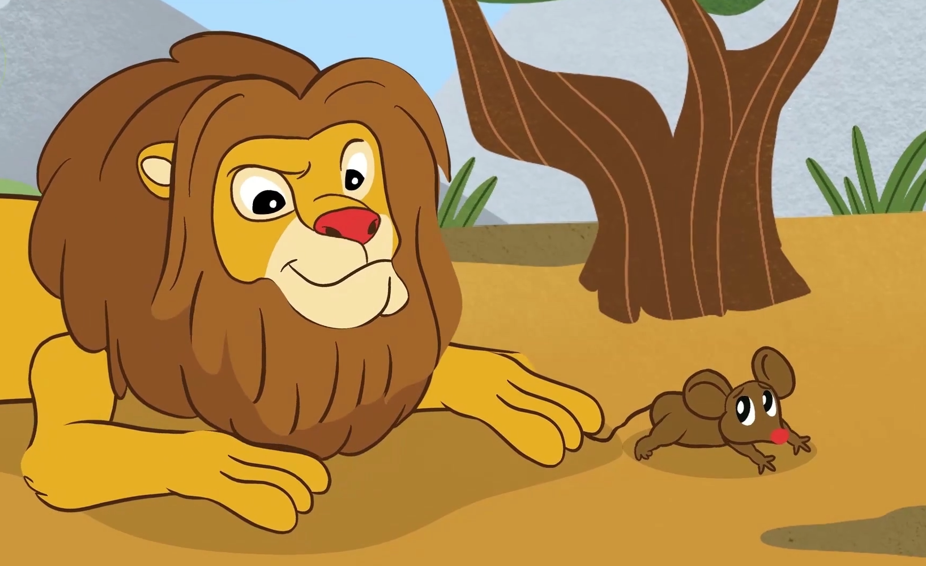
?
a. Vì sao sư tử giận dữ với chuột nhắt?
Sư tử giận dữ vì chuột nhắt chạy qua, không may đụng phải làm sư tử tỉnh giấc.

Slide 6
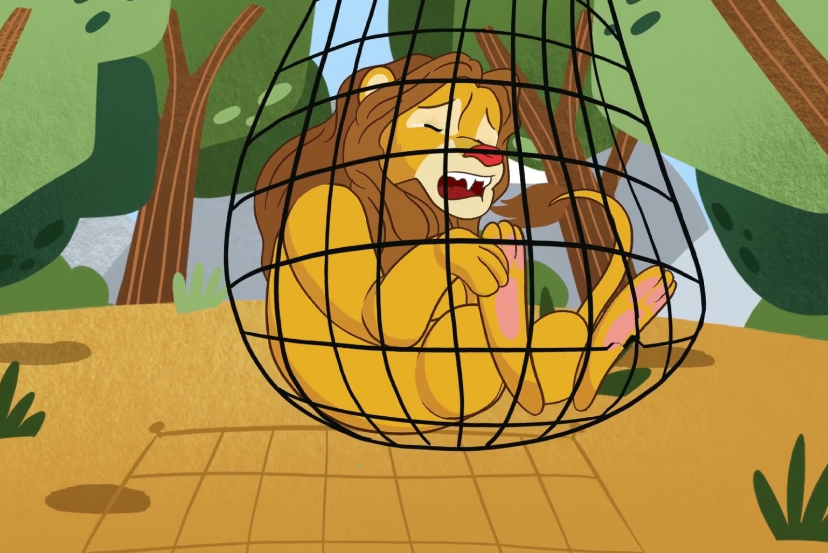
?
b. Khi bị sa lưới, sư tử đã làm gì?
Khi bị sa lưới, sư tử đã vùng vẫy hết sức, nhưng không sao thoát được, đành nằm chờ chết.

Slide 7
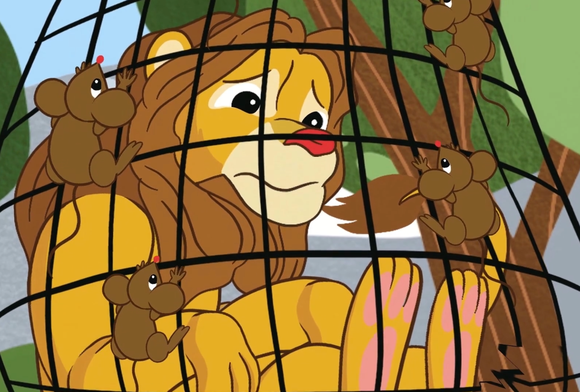
?
c. Chuột nhắt cứu sư tử bằng cách nào?
Chuột nhắt chạy về gọi cả nhà ra cắn đứt hết lưới.

Slide 8

3
Viết 1 - 2 câu về nhân vật chuột nhắt trong câu chuyện trên
Chuột nhắt có thể cứu được sư tử.

Slide 9

4
Điền l hoặc n, ai hoặc ay vào chỗ trống
n
ai
Trưa mùa hè, ......ắng vàng như mật ong tr...... nhẹ trên khắp các đồng cỏ. Những con sơn ca nh...... nhót trên sườn đồi. Chúng b...... lên cao và cất tiếng hót. Tiếng hót ......úc trầm, ......úc bổng lảnh ......ót vang m...... đi xa.
(Theo Phượng Vũ)
ay
ay
l
l
l
ai

Slide 10
5
Nghe đọc truyện và trả lời câu hỏi
Mưu chú sẻ
Mèo ta chộp được một chú sẻ. Sẻ hoảng lắm, nhưng nó nén sợ, tỏ ra vui vẻ và lễ phép nói:
– Thưa anh, tại sao một người sạch sẽ như anh trước khi ăn sáng lại không rửa mặt?
Nghe vậy, mèo bèn đặt sẻ xuống, đưa hai chân lên vuốt râu, xoa mép. Thế là sẻ vụt bay đi. Mèo rất tức giận nhưng đã muộn mất rồi.
(Theo Tiếng Việt 1, tập hai, 2016)

Slide 11

?
Chọn câu trả lời đúng
a. Câu chuyện trên có mấy nhân vật?
A
một
B
hai
C
ba

Slide 12
?
Chọn câu trả lời đúng
b. Khi bị mèo chộp, sẻ cảm thấy thế nào?
A
tức giận
B
vui vẻ
C
hoảng sợ

Slide 13
6
Nghe viết
Ngủ ngoan
Hoa cau đã nở
Hương giăng khắp vườn
Vang ngôn tiếng dế
Cỏ mềm ngậm sương
Mắt ơi ngủ nhé
Tay ơi lặng yên
Chân ơi ngủ nhé.
Dưới trăng dịu hiền.
(Ngọc Minh)

Slide 14
HOẠT ĐỘNG
TIẾP NỐI

